Slide 1
Kompetence
11. Seminář / 03.05.2022
Lucie Reczková

Slide 2
Obsah dnešního semináře
Co je to kompetence – význam a definice
Základní složky kompetence a identifikační proces
Kompetenční modely
Cvičení na kompetence

Slide 3
Kompetence – význam pojmu
Kompetence jako pravomoc, oprávnění, rozsah působnosti.
Schopnost umět vykonávat nějakou činnost.

Slide 4
Kompetence – definice
Soubor znalostí, dovedností a schopností, které lze pozorovat a měřit;
Na základě kompetencí lze rozlišit mezi vynikajícími výkony a průměrnými.

Slide 5
Kompetence – základní složky
Motivy
Rysy
Vnímání sebe samotného
Vědomosti
Dovednosti
Chování

Slide 6
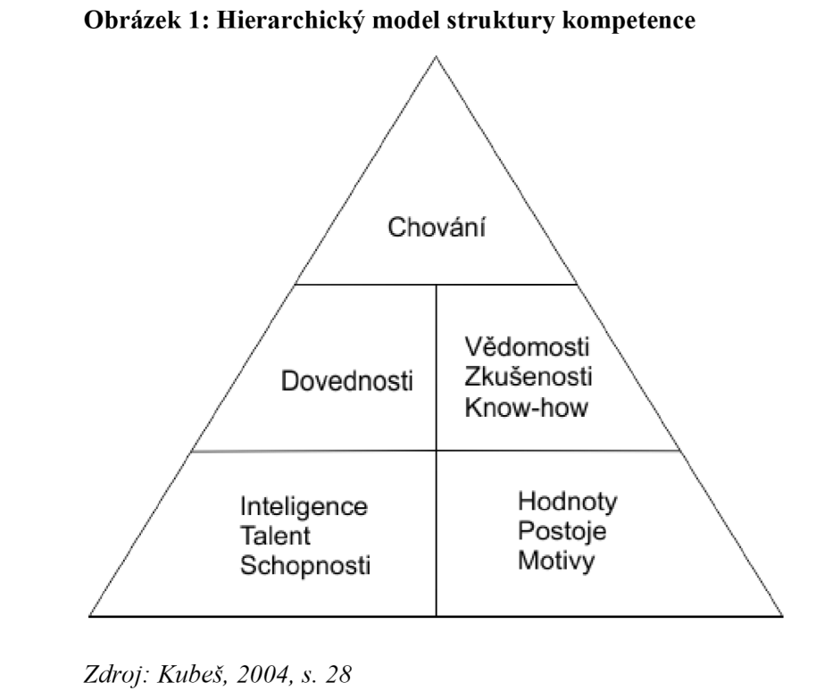
Kompetence – základní složky

Slide 7
Identifikace kompetencí
Identifikace kompetencí, je proces ve kterém zjišťujeme, jaké kompetence by měl zaměstnanec projevovat, aby mohl vykonávat svou práci:
Přípravná fáze – odpovědi na „proč“, „jak“, a „kdo“
Fáze získávání dat – sběr podrobných info o pracovní pozici aktuální nebo navrhované
Fáze analýzy a klasifikace informací – výstupem je seznam kompetencí pro danou pozici
Popis a tvorba kompetencí – cílem je vytvořit co nejpřesnější a nejsrozumitelnější popis chování charakterizující danou kompetenci.
Ověření a validizace vzniklého modelu

Slide 8
Kompetenční modely – co jsou zač?
Kompetenční model popisuje konkrétní kombinaci vědomostí, dovedností a dalších charakteristik osobnosti, které jsou potřebné k efektivnímu plnění určité role a s tím souvisejících úkolů v organizaci.
Představují obecně velice důležitý nástroj při procesu náboru nových zaměstnanců a jejich adaptaci,
ale i při výběrovém řízení a řízení lidských zdrojů.
Kompetenční model je mostem mezi podnikovou strategií a personální strategií.
Jsou velmi individuální u každého podniku
Hroník, F., 2007. Rozvoj a vzdělávání pracovníků. Praha: Grada, Hroník, F., 2007b. Jak se nespálit podruhé. Brno: MotivPress

Slide 9
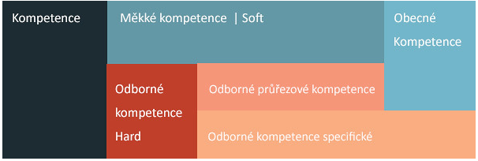
Přehled kompetencí
Word document: Přehled kompetencí - teorie
Notes:
https://www.kmosek.com/jak-na-kompetencni-modely/

Slide 10
Cvičení
Použijte tabulku s přehledem kompetencí (Word dokument v 11. semináři na IS SU) a zamyslete se nad důležitými kompetencemi pro následující pozice:
Obvodní lékař
Učitel na základní škole
Výrobce ručně vyráběné kosmetiky prodávající výlučně online

